Slide 1

Experiencia Personal
Calidad, validación y verificación del software
2023
Omar Teixeira González, UO281847
© CVVS - 2023 Universidad de oviedo

Slide 2



Fases de la prÁctica
Fase 1
Fase 2
Fase 3

Slide 3

Fase 1 – REVISIÓN DE ESPECIFICACIÓN
División en equipos de expertos

Slide 4
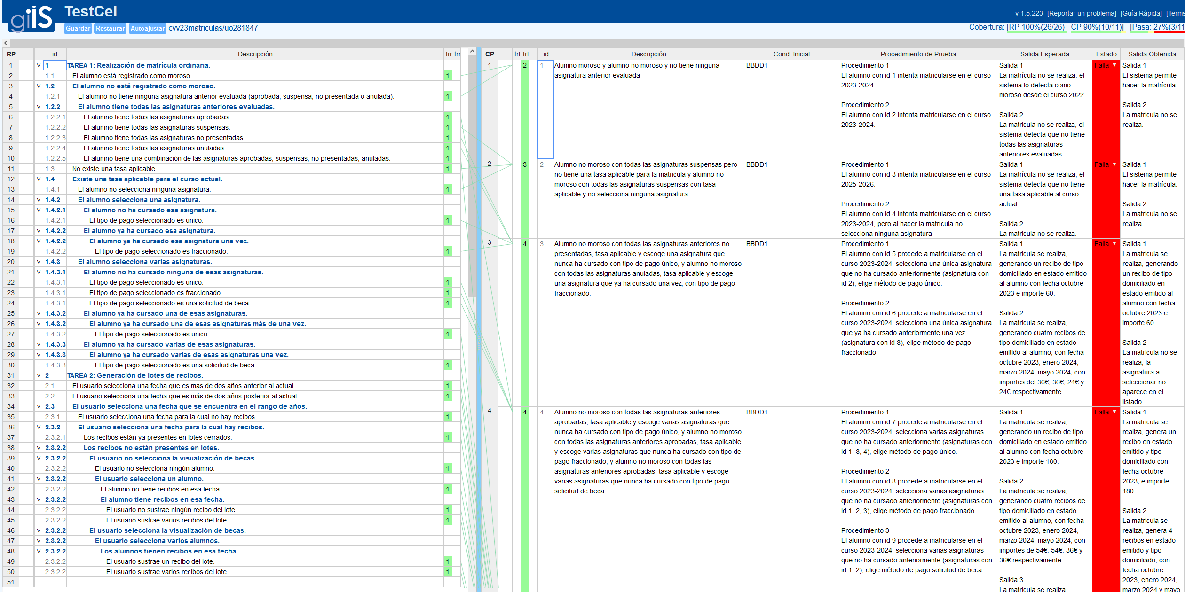
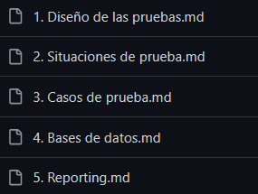
Fase 2 - Diseño, ejecución y reporting de las pruebas
Diseño
Combinaciones parciales
Problemas al realizar las SP y los CP
Ejecución
Situaciones no contempladas en los CP
Reporting
Corrección de errores una vez asignados
ERRORES CONTINUOS
Pérdida de trabajo a causa de SQLTest

Slide 5
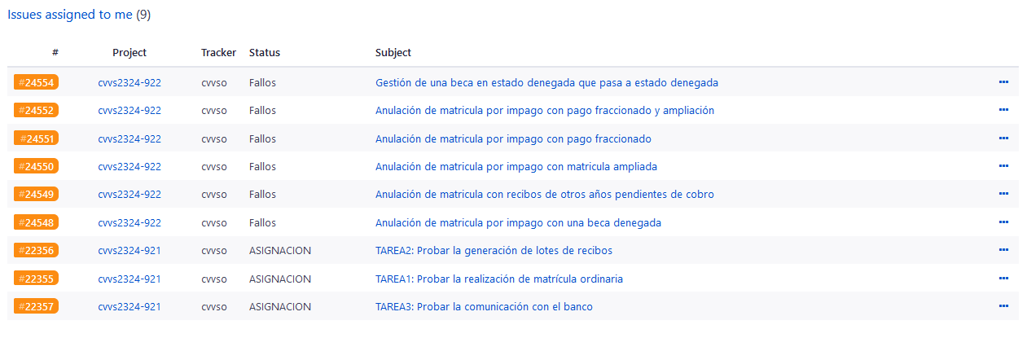
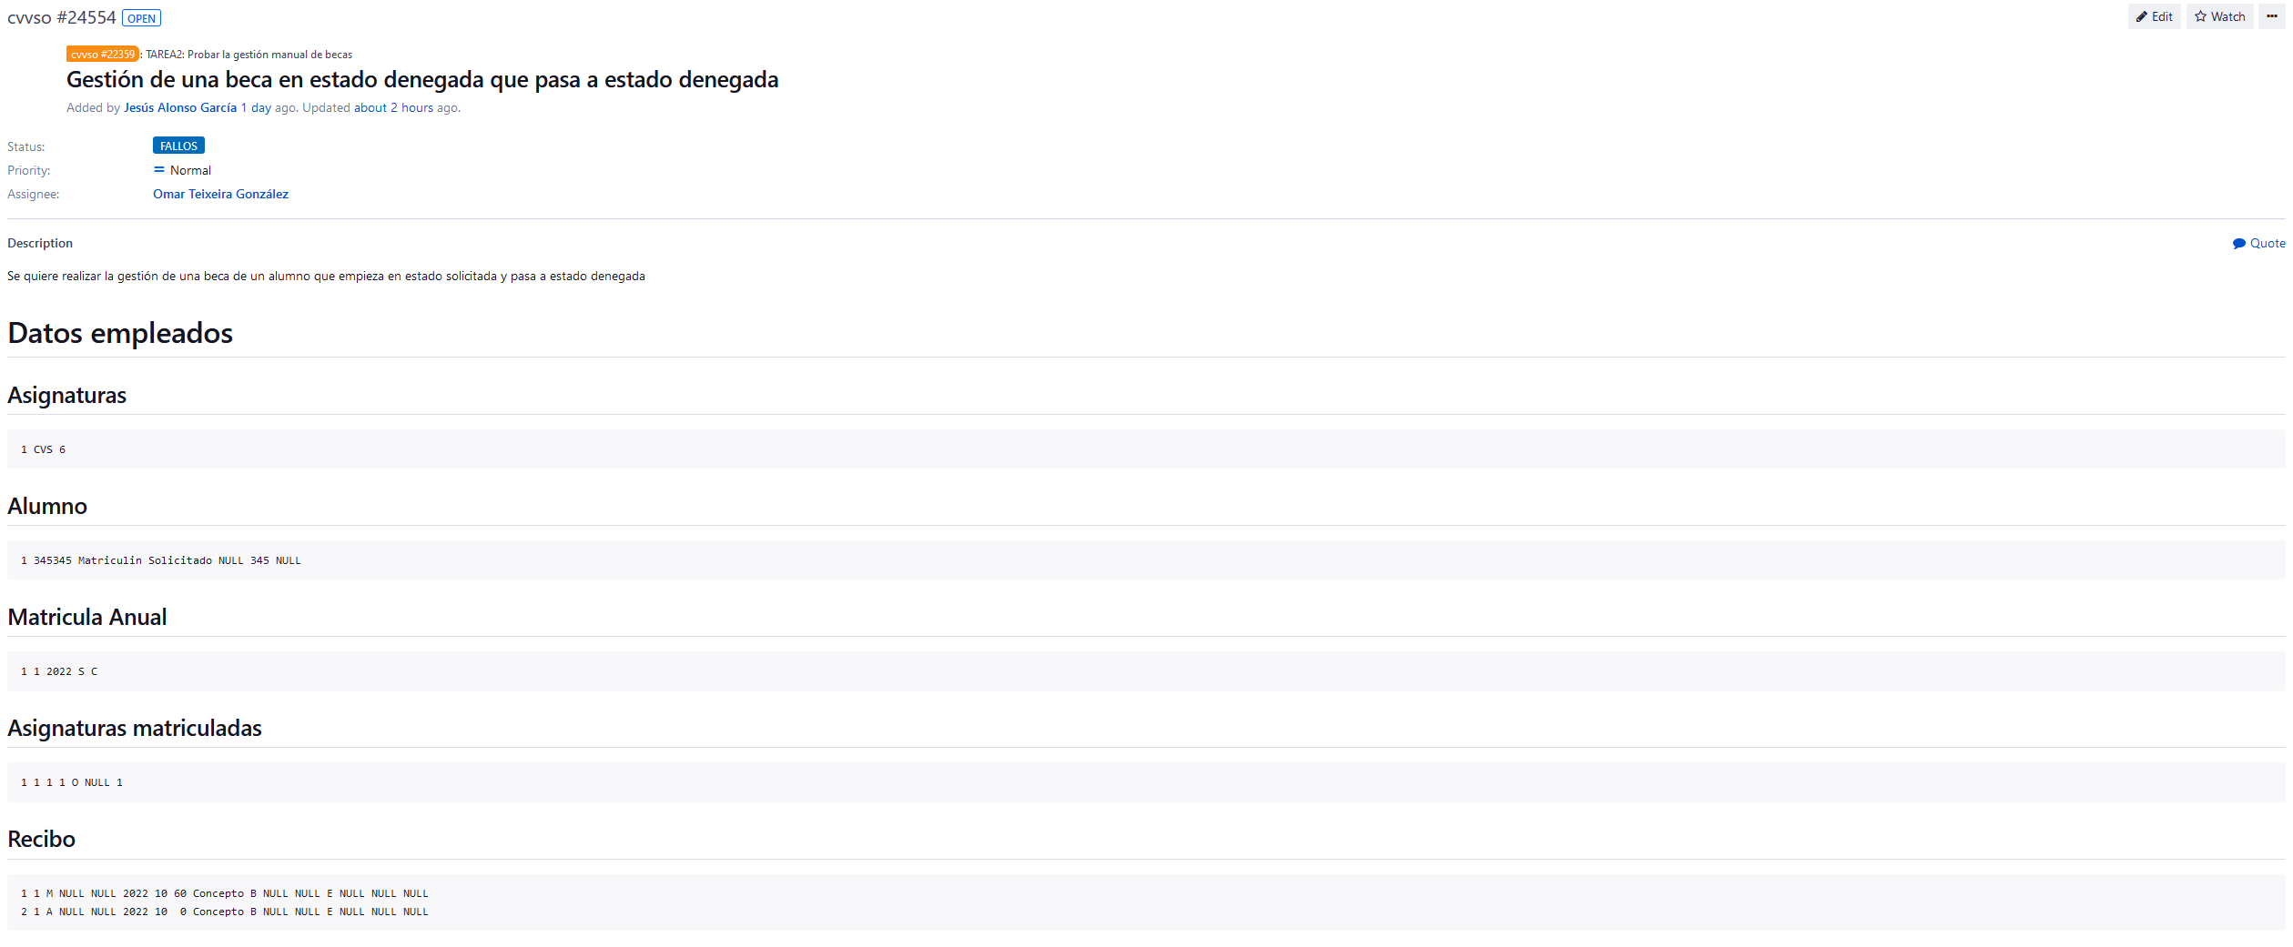
Fase 3 – Reproducción de incidencias

Slide 6





Gracias
UO281847@uniovi.es
@Omitg24
@_omartg_24
@_omartg_24
Omar Teixeira González

